Slide 1

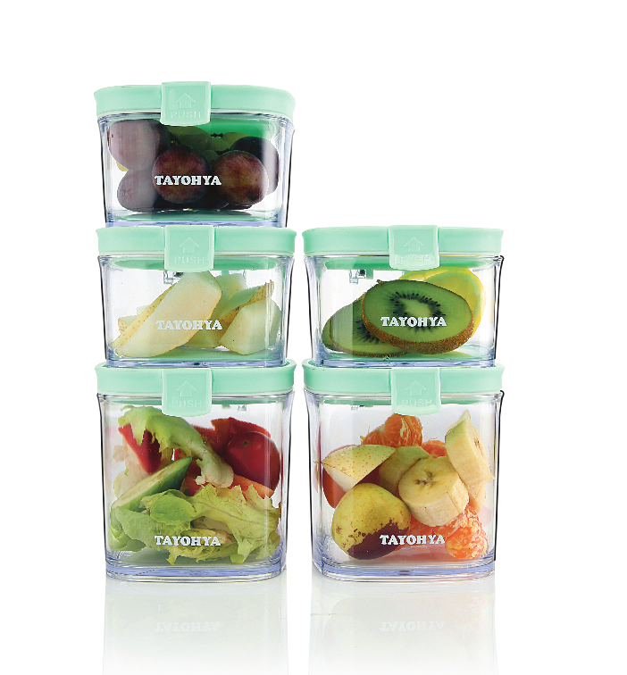



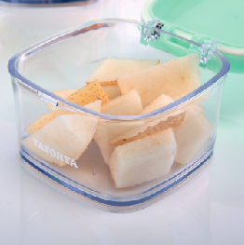
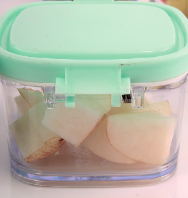
一键开关，自动弹盖
市场参考价： 108.00
批发价： 45.00
清雅弹盖密封罐五件套TA110203097ZZ
容量：大400ml 小300ml
产品尺寸：大 10.5×9×9.5cm
小 10.5×9×6.5cm
材质：AS+PP
装箱明细：36pcs/箱
两种容量，满足不同盛放需要；
一键开关，自动弹盖，使用方便；
随意堆叠，适合各种储藏空间。
产能优势：日产能1000套

